Slide 1
KALENJAR TIROID
PERTEMUAN 4
MERTIEN SA’PANG
ILMU GIZI / FAKULTAS ILMU KESEHATAN

Slide 2
KEMAMPUAN AKHIR YANG DIHARAPKAN
Mampu menjelaskan biosintesis dan metabolisme hormon-hormon tiroid
Mampu menjelaskan fungsi hormon tiroid
Mampu menjelaskan patofisiologi penyakit gangguan kelenja tiroid
Sumber utama:
1. Guyton & Hall, 1997, Buku ajar Fisiologi Kedoteran, EGC
2. Price SA & Wilson LM, 2005, Patofisiologi Konsep Klinis Proses-proses penyakit, EGC

Slide 3
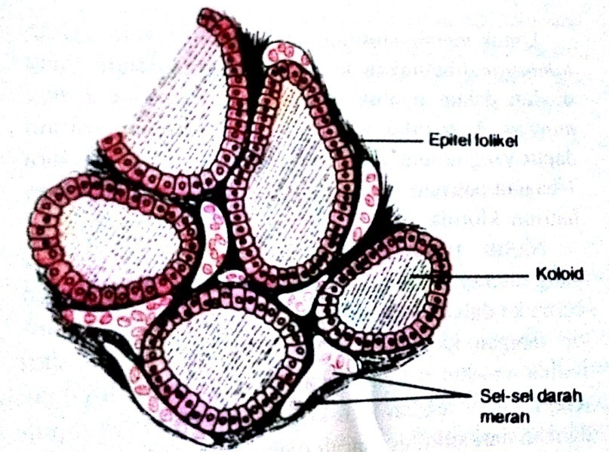
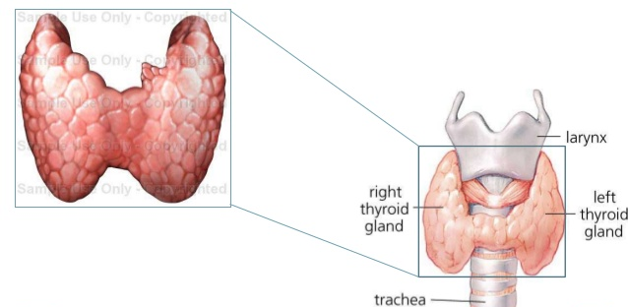
Anatomi Fisiologi Kelenjar Tiroid

Slide 4
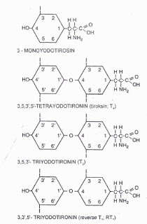
Pembentukan Hormon-hormon Tiroid
Kira-kira 93% hormon2 aktif metabolisme yang sekresi oleh kelenjar tiroid adalah tiroksin (T4) dan 7% adalah triidotironin.

Slide 5
Biosintesis Hormon-Hormon tiroid
Trapping iodida
Pembentukan dan sekresi tiroglobulin (1 molekul= 70 asam amino tirosin) oleh sel-sel tiroid
Oksidasi iodida menjadi iodium
Organifikasi Tiroglobulin (Proses iodinasi tirosin dan pembentukan hormon tiroid)
Penyimpanan Tiroglobulin (di dalam folikel)

Slide 6
Pelepasan dan Pengangkutan Tiroksin dan triidotironin
Pelepasan hormon dari tempat penyimpanan terjadi dengan masuknya tetes2 koloid ke dlm sel-sel folikel (pinositosis). Proses ini dirangsang oleh tirotropin (TSH)
Setelah disekresi ke sirkulasi darah, sebagian besar T4 & T3 akan terikat pada protein plasma:
Globulin pengikat tiroksin
Prealbumin pengikat tiroksin
Albumin pengikat tiroksin

Slide 7
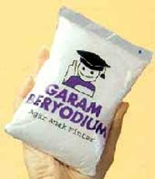
Kebutuhan iodium untuk pembentukan tiroksin
Untuk membentuk jumlah normal tiroksin dutuhkan 50mg iodium/tahun atau 1mg/minggu

Slide 8
Fungsi Hormon Tiroid
Meningkatkan transkripsi sejumlah besar gen
Sebagia besar Tiroksin→triidotironin dan berikatan dengan reseptor hormon tiroid →aktivasi ekspresi gen
Hasil akhir: peningkatan menyeluruh aktivitas fungsional di seluruh tubuh
Hormon T3 & T4 merangsang proses oksidatif yang menyebabkan rangsangan termogenesis
Hormon T3 & T4 juga merangsang pertumbuhan somatis dan berperan dlm perkembangan normal sistem saraf pusat
Hormon tiroid meningkatkan aktivitas metabolisme seluruh atau sebagian metabolisme tubuh. Jika hormon tiroid ↑ BMR dapat meningkat hingga 60-100%.

Slide 9
Tes-tes Fungsi Tiroid
Status fungsional kelenjar tiroid dapat dipastikan dengan perantaraan tes-tes fungsi tiroid
Tes-tes fungsi tiroid utk mendiagnosis penyakit tiroid:
Kadar total tiroksin & triidotironin serum
Tiroksin N: 4-11µg/dL
Triidotironin N: 80-160 ng/dL
Tiroksin bebas
Kadar TSH serum
Ambilan iodium radioisotop

Slide 10
Penyakit-penyakit Kelenjar Tiroid
Pembentukan hormon tiroid yang berlebihan (hipertiroidisme)
Defisiensi produksi hormon tiroid (hipotiroidisme)
Pembesaran kelenjar tiroid (goiter) tanpa adanya pembentukan hormon tiroid abnormal
Sindrom sakit eutiroid

Slide 11
Hipertiroidisme
Respons jaringan2 tubuh terhadap pengaruh metabolik hormon tiroid yang berlebihan
Pada penderita hipertiroidisme kelenjar tiroid membesar 2-3X dri ukr. Asli disertai dengan hiperplasia dan peningkatan sekresi hormon tiroid
Dua tipe hipertiroidisme spontan yang paling sering muncul:
Penyakit grave
Goiter nodular toksin

Slide 12
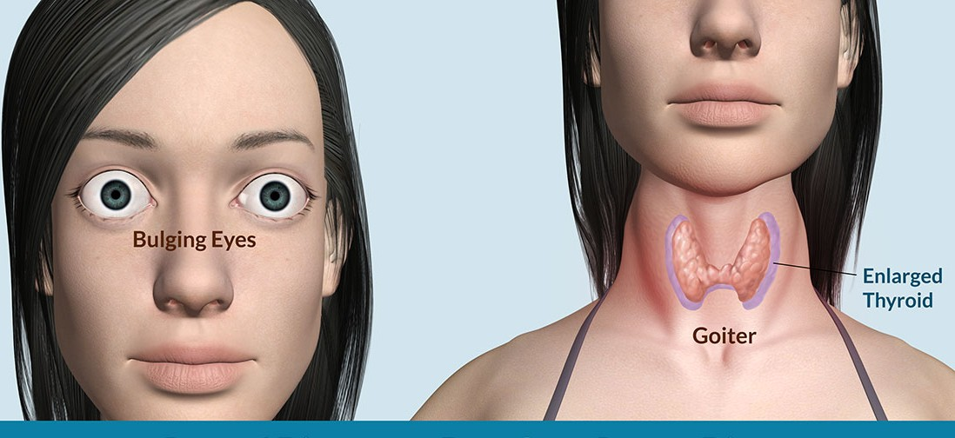
Grave’s Disease
Biasanya terjadi pada usia 30-40 tahun
Terdapat dua gambaran umum: tiroidal dan ekstratiroidal

Slide 13
Lanjutan....
Tiroidal:
Goiter akibat hiperplasia kelenjar tiroid serta sekresi hormon tiroid yang berlebihan
Manifestasi: hipermetabolisme dan aktivitas simpatis yang berlebihan
Tanda dan gejala: lelah, gemetar, tidak tahan panas, keringat semakin banyak bila panas, ↓BB, kulit lembab, sering disertai nafsu makan meningkat,palpitasi dan takikardia, diare dan atrofi otot

Slide 14
Lanjutan....
Ektratiroidal
Manifestasi: oftamolpati dan infiltrasi kulit lokal yang biasa terbatas pada tungkai bawah
Oftamolpati: 50-80% ditandai oleh mata melotot, fisura palpebra melebar, kedipan berkurang, lid lag (keterlambatan kelopok mata mengikuti gerakan mata), dan kegagalan konvergensi

Slide 15
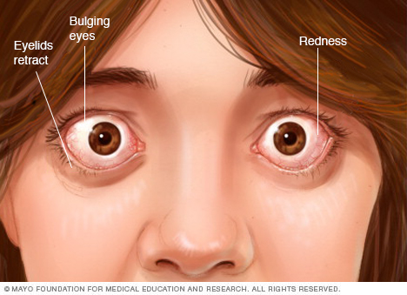
Grave’s oftalmopati

Slide 16
Penyebab Grave’s Disease
Autoimun: ditemukannya imunoglobulin dlm serum pasien
Diperkirakan imunoglobulin bereaksi dengan rseptor TSH atau membran plasma tiroid, sehingga merangsang fungsi tiroid tanpa bergantung pada TSH hipofisis, yang dpt mengakibatkan hipertiroidisme
Kelainan ini mungkin bersifat herediter

Slide 17
Goiter nodular toksik
Paling sering sebagai komplikasi goiter nodular kronik dan ditemukan pada lansia.
Hipertiroidisme timbul sec. lambat dan manifestasi klinis lebih ringan dari grave’s disease
Pasien mungkin aritmia dan gagal jantung yang resisten thdp terapi digitalis
Tanda dan gejala: ↓BB, lemah dan pengecilan otot

Slide 18
Penatalaksanaan Hipertiroidisme
Pengobatan jangka panjang, obat2 antitiroid
Penyekat Beta spti propanolol utk menurunkan takikardia, kegelisahan dan keringat yang berlebih
Pembedahan tiroidektomi sub total sesudah terapi propiltiourasil prabedah
Pengobatan dengan iodium radioaktif

Slide 19
Hipotiroidisme
Berdasarkan penyebabnya diklasifikasikan sebagai:
Primer: jika diakibatkan oleh proses patologis ang menyebabkan kerusakan pada kelenjar tiroid
Sekunder: jika diakibatkan oleh defisiensi sekresi TSH hipofisis
Berdasarkan usia awitan:
Hipotiroidisme dewasa atau miksemeda
Hipotiroidisme juvenilis (usia 1-2 tahun)
Hipotiroidisme kongenital (sebelum atau segera setelah lahir)

Slide 20
Lanjutan....
Beberapa pasien hipotiroidisme mengalami atrofi pada kelenjar tiroid atau tidak mempunyai kelenjar tiroid akibat pembedahan atau akibat destruksi oleh antibodi autoimun.

Slide 21
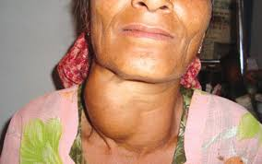
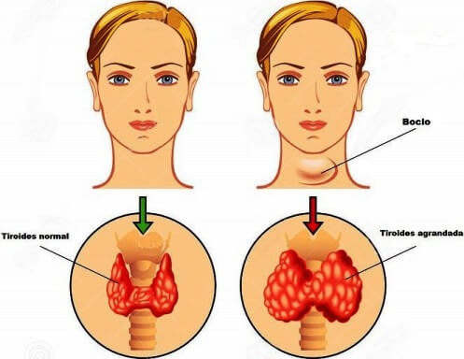

Slide 22
Hipotiroidisme miksemeda dan juvenilis
Manifestasi klinis: lelah, suara parau, tidak tahan dingin, keringat berkurang, kulit dingin dan kering, wajah membengkan dan gerakan lambat
Wanita dengan hipotoroidisme sering mengeluh hipermenore

Slide 23
Hipotiroidisme kongenital
Manifestasi dini: kreatinisme, tangisan parau, konstipasi, kesulitan makan, somnolen
Anak yang menderita hipotiroidisme kengenital memperlihatkan tubuh yg pendek, profil kasar, lidah menjulur kluar, hidung lebar dan rata, matah yang jaraknya jauh, rambut jarang, kulit kering, perut menonjol dan hernia umbilikalis

Slide 24
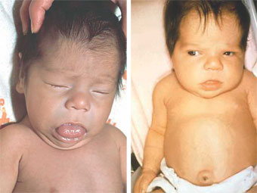

Slide 25
Tes laboratorium
Kadar tiroksin dan triidotironin serum rendah
BMR rendah
Peningkatan kadar kolesterol
Pada hipotiroidisme primer TSH serum tinggi dan tiroksin rendah, dan sebaliknya di hipotiroidisme sekunder

Slide 26
Pengobatan
Pemberian tiroksin, biasanya mulai 50µg/hari, khusus pasien yang lebih tua dosis akan meningkat hinga dosis maks 150 µg/hari

Slide 27
Goiter Non-Toksik
Pembengkakan pada kelenjar tiroid yang tidak menunjukkan gejala-gejala lain
Etiologi defisiensi iodium atau gangg kimia intratiroid yang disebabkan berbagai faktor
Manifestasi: sekresi tiroksin terganggu, peningkatan kadar TSH, hiperplasia dan hipertrofi folikel2 tiroid

Slide 28
Lanjutan....
Sec. Klinis pasien menunjukka penonjolan di sepertiga bg bawah leher.
Goiter yg besar dapat menimbulkan kompresi mekanik, disertai pergeseran letak trakea dan esofagus, dan gejala2 obstruksi
Bila gangg.berat dapat disertai dengan hipotiroidisme.

Slide 29
Pemeriksaan
Utk memastikan fungsional goiter perlu dilakukan pemeriksaan tiroksin serum bebas, kadar TSH.
Biopsi aspirasi pada goiter untuk mengetahui secara pasti apakah nodul ganas atau tidak

Slide 30
Terapi pengobatan
Penekanan TSH oleh tiroksin yang bertujuan untuk menekan produksi TSH hipofisis dan menghambat fungsi tiroksin disertai atrofi kelenjar tiroid.
Pembedahan untuk goiter yang besar
Konsumsi garam beryodium

Slide 31
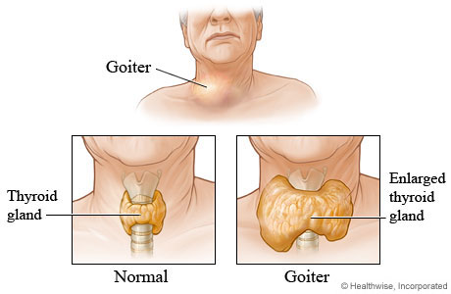

Slide 32
Terima kasih

